Slide 1



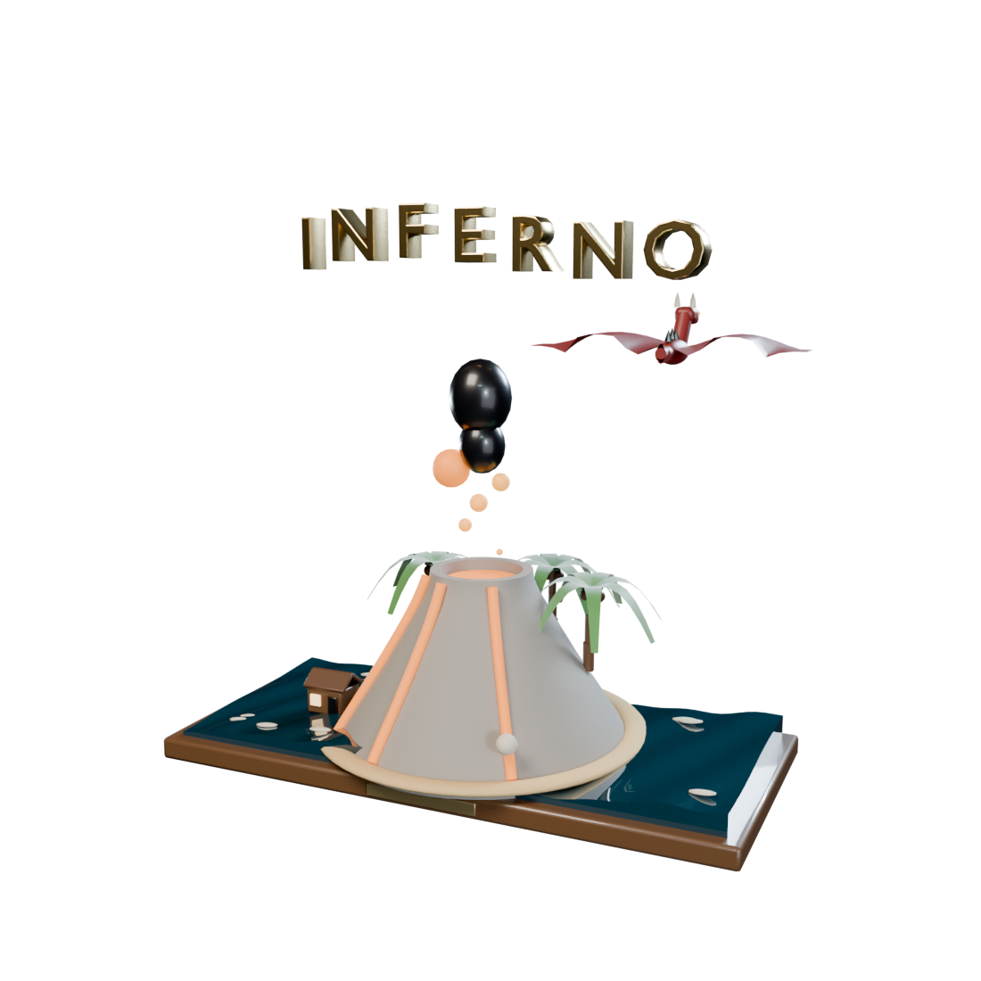
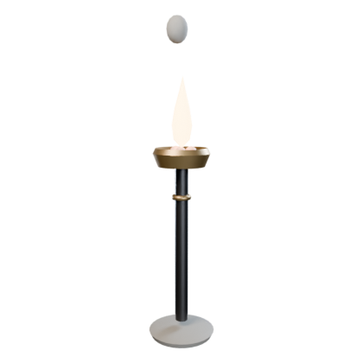

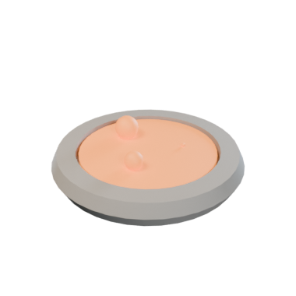
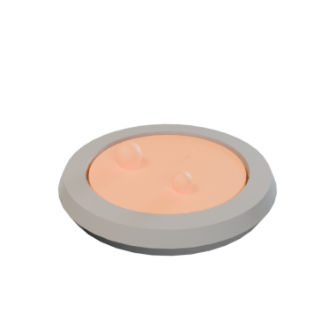
ФАН-СЛАЙД · ВСЁ НА СЛАЙДЕ ЖИВОЕ
Остров огня
Вулкан, дракон, факелы и лава — всё движется само
★ САМОЕ ИНТЕРЕСНОЕ
64 кости: вулкан, два факела, две лава-чаши — пять моделей играют сразу.
ЭКСПОНАТ 01
Вулкан извергается, дракон кружит и дышит огнём
5 МОДЕЛЕЙ · 64 КОСТИ · ПЕТЛИ 6 С + 4 С · КРУТИТСЯ МЫШКОЙ
01 / 01
Notes:
Это фан-слайд — один-единственный, но живой целиком. Здесь нет ни одного статичного 3D-объекта: пять моделей играют свои анимации одновременно, каждая со своей бесшовной петлёй.
В центре — Остров огня: вулкан извергается (фонтан лавы, бомбы, дым, искры), по склонам текут светящиеся потоки, качаются пальмы, а на берегу стоит хижина — кто-то живёт опасно. Над кратером кружит дракон: машет крыльями, планирует и раз за цикл дышит огнём. А выше танцует золотая надпись INFERNO — каждая буква качается в своём ритме.
По краям — живой огонь: два факела с трепещущим пламенем слева и справа, две чаши с булькающей лавой по нижним углам.
Самое интересное: 64 кости на одном слайде — 40 у вулкана, по 7 у факелов, по 5 у чаш. Всё создано кодом в Blender специально для этого слайда, всё крутится само — а мышкой любую модель можно повертеть.

